Slide 1
Совещание
инструкторов по физической культуре Красносельского района Санкт-Петербурга
Методист:
Коваленко Марина Георгиевна
ГБУ ИМЦ Красносельского района Санкт-Петербурга
22.09.2020

Slide 2
Анализ работы
за 2019-2020 учебный год
по направлению
дошкольное образование
образовательная область «Физическое развитие»

Slide 3
1. Информационное сопровождение 2. Научно-методическое сопровождение 3. Организационно-методическое сопровождение 4. Профессиональная поддержка педагогов 5. Организация и сопровождение районных физкультурных мероприятий для воспитанников ДОУ
Направления работы

Slide 4
1. Информационные совещания; 2. Оперативная работа с информацией через сервис Google Групп и e-mail; 3. Новостная и тематическая информация для сайта http://imc.edu.ru; 4. Подготовка рекламно-методической информации для периодических изданий (Информационный бюллетень 2019 год. Раздел Соревнования ГБДОУ)
Информационное сопровождение

Slide 5
Информационное сопровождение
5. Администрирование тематического блога
В блоге «Образовательная область «Физическое развитие» размещается информация
и практические материалы в рубриках:
новости
конкурсы для педагогов
курсы повышения квалификации
семинары, конференции, совещания
соревнования для воспитанников ДОО

Slide 6
Районная творческая группа «Разработка практических материалов с целью повышение профессиональной компетенции молодых педагогов ДОУ» Участники: инструкторы по физической культуре ГБДОУ № 51, 68, 74, 87, 93 Руководитель группы: Коваленко М.Г.
Научно-методическое сопровождение

Slide 7
Участниками группы разработаны конспекты непрерывной образовательной деятельности по физическому развитию, сценарий проведения игры по станциям, презентации, доклады по следующим темам: - « Комплексно - тематическое планирование в ДОУ»; - «Организация образовательной деятельности по физическому развитию дошкольников с тяжелыми нарушениями речи»; - «Физическая культура как средство нравственно-патриотического воспитания детей дошкольного возраста»; - «Спортивно – патриотическое воспитание дошкольников в условиях дошкольного образовательного учреждения»; - «Патриотическое воспитание дошкольников в разных формах организованной двигательной деятельности средствами народного фольклора»; - «Проектная деятельность. Организация и проведение Недели здоровья в детском саду»;
Научно-методическое сопровождение

Slide 8
Участниками группы проведены: - семинар «Организация физкультурно-оздоровительной работы в ДОУ». Занятие №1 «Планирование и контроль» (открытое мероприятие с детьми, доклад, деловая игра; дата проведения 19.12.2019); - семинар «Как сделать интересными строевые упражнения для детей дошкольного возраста» (доклад, два мастер-класса, дата проведения 31.01.2020)
Научно-методическое сопровождение

Slide 9
Организационно-методическое сопровождение
Форма повышения квалификации | Название, тематика | Количество участников
Районный семинар-практикум для инструкторов по физической культуре: - мастер-класс | "Организация и проведение квест-игры для детей старшего дошкольного возраста и родителей" | 62
 | Организаторы: Коваленко М.Г., методист ИМЦ, инструктор по физ.культуре ГБДОУ № 68; - инструкторы по физ.культуре: Вовчук И.Н., ГБДОУ № 4; Акульшина Ю.И., ГБДОУ № 77; Лунина Е.В., ГБДОУ № 93

Slide 10
Организационно-методическое сопровождение
Форма повышения квалификации | Название, тематика | Количество участников
Районный семинар - доклад; - демонстрация видеозаписей выступления команд- победителей и призеров районных соревнований | Подготовка к районному физкультурному мероприятию «Танцевальная мозаика»: выбор темы композиции, музыкального сопровождения, подбор ОРУ и танцевальных движений, алгоритм подготовки команды к выступлению, видеозапись выступления | 35
 | Организатор: Коваленко М.Г., методист ИМЦ, инструктор по физ.культуре ГБДОУ № 68

Slide 11
Организационно-методическое сопровождение
Форма повышения квалификации | Название, тематика | Количество участников
Районный семинар для инструкторов по физической культуре: - доклад; - открытое мероприятие с детьми; - деловая игра | «Организация физкультурно-оздоровительной работы в ДОУ». Занятие №1 «Планирование и контроль» Организатор: Коваленко М.Г., методист ИМЦ, инструктор по физ.культуре ГБДОУ № 68; - Семенова Е.М., инструктор по физ.культуре ГБДОУ № 87 | 26

Slide 12
Организационно-методическое сопровождение
Форма повышения квалификации | Название, тематика | Количество участников
Районный семинар-практикум для инструкторов по физической культуре: - два мастер-класса | «Как сделать интересными строевые упражнения для детей дошкольного возраста» - «Методика обучения строевым упражнениям детей дошкольного возраста»; - «Организация и проведение подвижных игр с элементами строевых упражнений» | 42
 | Организаторы: - Коваленко М.Г., методист ИМЦ, инструктор по физ.культуре ГБДОУ № 68; - Семенова Е.М., инструктор по физ.культуре ГБДОУ № 87

Slide 13
1. Организация профессиональных конкурсов: Районный конкурс педагогических достижений в номинации «Мастер педагогического труда по физкультурно-оздоровительной работе» 2. Сопровождение участников профессиональных конкурсов городского уровня; 3. Индивидуальное консультирование педагогов
Профессиональная поддержка педагог

Slide 14
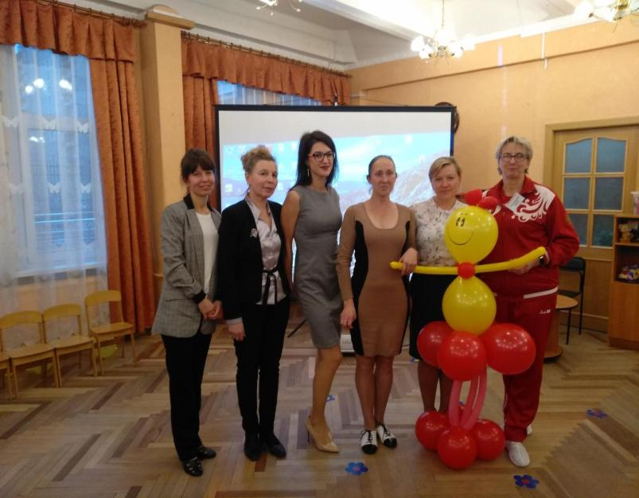
«Мастер педагогического труда по физкультурно-оздоровительной работе
Участники: Иванова Татьяна Владимировна, ГБДОУ № 11; Воронова Ольга Николаевна, ГБДОУ № 60; Дмитриева Елена Викторовна, ГБДОУ № 82

Slide 15
Итоги районного Конкурса педагогических достижений
«Мастер педагогического труда
по физкультурно-оздоровительной работе»
ФИО участника районного конкурса, место работы | Статус
Семенова Елена Михайловна, ГБДОУ № 87 | победитель
Евсеева Анастасия Сергеевна, ГБДОУ № 5; | лауреат
Булакова Елена Александровна, ГБДОУ № 69. | лауреат

Slide 16
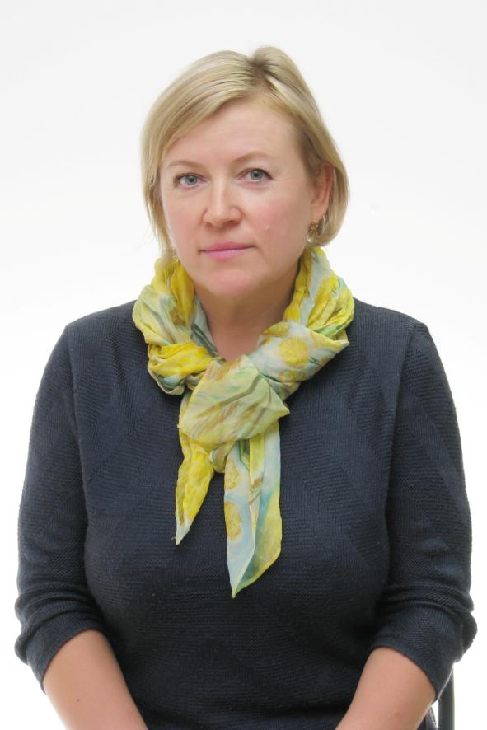
номинация «Мастер педагогического труда по физкультурно-оздоровительной работе» Семенова Елена Михайловна инструктор по физической культуре ГБДОУ № 87
Городской Конкурс педагогических достижений по физической культуре и спорту в Санкт-Петербурге в 2020 году

Slide 17
В первом туре городского Конкурса участники представляли конкурсные материалы в виде реферата, отражающего их педагогическую и методическую деятельность. Оценивали рефераты представители 18 районов Санкт-Петербурга. Три финалиста определены по наибольшей сумме баллов. Елена Михайловна вышла во второй (финальный) тур, набрав наибольшее количество баллов. Поздравляем и желаем удачи! Финал городского Конкурса педагогических достижений состоится осенью. Участникам предстоит провести публичную защиту реферата и открытое мероприятие с детьми.
Городской Конкурс педагогических достижений по физической культуре и спорту в Санкт-Петербурге в 2020 году

Slide 18
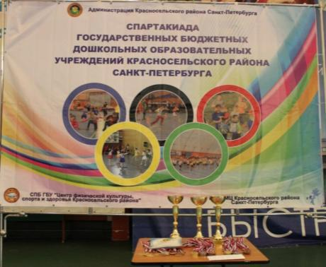
Общее руководство осуществляет Отдел образования администрации Красносельского района Санкт-Петербурга и Сектор физической культуры и спорта администрации Красносельского района Санкт-Петербурга
Спортивные соревнования для детей
«Информационно-методический центр»:
- разрабатывает положение о соревнованиях, регламент и сценарий проведения, направляет информационные письма в государственные бюджетные дошкольные образовательные учреждения;
- проводит совещания, семинары и инструктажи с инструкторами по физической культуре и активом дошкольных образовательных учреждений;
- совместно с ЦФКиС формирует организационный комитет, создает судейские бригады, подводит итоги спортивных соревнований.
Непосредственно организацию и проведение соревнований осуществляет ЦФКиС и организационный комитет, в состав которого входят специалисты дошкольных образовательных учреждений.

Slide 19
IV этап Спартакиады команд ГБДОУ в 2019 году «Папа, мама, я – спортивная семья»
УЧАСТНИКИ: 61 семейная команда
Победители: команды
ГБДОУ № 62, 88, 77; Призеры (2 место): команды ГБДОУ № 54, 81, 93; Призеры (3 место): команды ГБДОУ № 76, 86, 18

Slide 20
Итоги Спартакиады 2019
УЧАСТНИКИ: 75 команд
По сумме мест, занятых командами в соревнованиях, входящих
в программу Спартакиады, победителями и призерами стали:
Победители:
команды
ГБДОУ № 87; 88; 77
Призеры (2 место): Призеры (3 место):
команды
ГБДОУ № 78; 69; 38 ГБДОУ № 22; 16; 93

Slide 21
«Танцевальная мозаика»
I этап Спартакиады команд ГБДОУ в 2020 году
«Танцевальная мозаика»
УЧАСТНИКИ:
56 команд, 336 воспитанников ДОО
Номинации: «Спортивный танец без предметов»; «Спортивный танец с предметами»; «Музыкальная разминка»
Победители, призеры и лауреаты
Победители: команды ГБДОУ № 82, 18, 4
Призеры (2 место): команды ГБДОУ № 10, 81, 75
Призеры (3 место):
команды ГБДОУ № 45, 39, 62
Лауреаты:
команды ГБДОУ № 77, 48, 7, 88, 92, 67, 77, 15, 84

Slide 22
План работы
на 2020-2021 учебный год
по направлению
дошкольное образование
образовательная область «Физическое развитие»

Slide 23
1. Курсы повышения квалификации 2. Районные семинары 3. Работа творческих групп 4. Организация и сопровождение районных физкультурных мероприятий для воспитанников ДОУ
Направления работы

Slide 24
Курсы повышения квалификации
Название курса | Количество часов | Количество слушателей
«Организация физкультурно-оздоровительной среды в современном образовательном пространстве ДОУ» | 18 | 64
Тема 1. Организация двигательной деятельности детей в ДОУ Тема 2. Игровое пространство дошкольного учреждения как здоровьесберегающая среда Тема 3. Профессиональная компетентность инструктора по физической культуре

Slide 25
Активные формы работы с педагогами - викторина; - круглый стол; - дебаты Практические задания - анализ проведения открытых мероприятий с детьми («Использование нестандартного инвентаря для активизации двигательной деятельности детей»; «Народные игры как средство физического развития детей дошкольного возраста»; «Проведение сюжетного физкультурного занятия с детьми младшего дошкольного возраста» ); - разработка комплекса общеразвивающих упражнений с предметом для детей одной возрастной группы; - разработка плана взаимодействия инструктора по физической культуре с родителями воспитанников ДОУ (на учебный год по всем возрастным группам); - конспект образовательной деятельности по физическому развитию с детьми дошкольного возраста на основе подвижных игр, игр-эстафет, игровых упражнений» на выбор: - для проведения на спортивной (игровой) площадке ДОУ; - для проведения в физкультурном (музыкальном) зале
Курсы повышения квалификации

Slide 26
- «Физическая культура как средство нравственно-патриотического воспитания детей дошкольного возраста» (октябрь); - «Организация образовательной деятельности по физическому развитию дошкольников с тяжелыми нарушениями речи» (ноябрь); - «Проектная деятельность. Организация и проведение Недели здоровья в детском саду» (ноябрь) - «Методика обучения плаванию детей дошкольного возраста». Занятие № 3 «Методика обучения стартам и поворотам детей старшего дошкольного возраста»
Районные семинары

Slide 27
1. «Разработка практических материалов с целью повышение профессиональной компетенции молодых педагогов ДОУ» 2. «Разработка сценария проведения викторины для педагогов ДОО «Организация двигательной деятельности детей в ДОУ»
Работа творческих групп

Slide 28
Спартакиада команд ГБДОУ Красносельского района Санкт-Петербурга в 2021 году I этап Спартакиады «Танцевальная мозаика» февраль-март 2021 года II этап Спартакиады «Азбука спорта» апрель 2021 года IIIэтап Спартакиады «Папа, мама, я – спортивная семья» октябрь 2021 года IVэтап Спартакиады «Веселые старты» декабрь 2021 года
Соревнования для воспитанников ДОУ

Slide 29
Коваленко Марина Георгиевна
методист ИМЦ
Эл. адрес: kovalenko@imc.edu.ru
Блог: http://kovalenko.blogs.imc.edu.ru/
понедельник – четверг 15.00 - 17.00
пятница 10.00 - 12.00
Запись на индивидуальные консультации: ttps://docs.google.com/forms/d/e/1FAIpQLSfKqWHgVhWl6vA_3GBTajVI1oc1U3XgiIKaFCkUQS9LyohyUw/viewform

Slide 30
Спасибо за внимание

